Slide 1


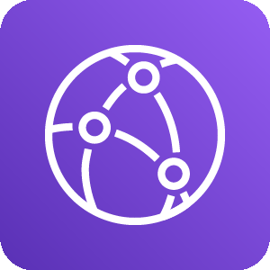


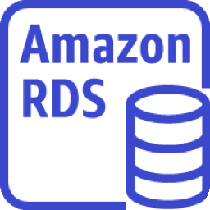
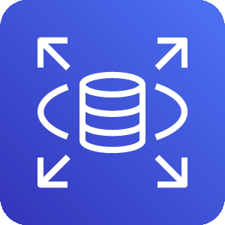
1팀 / MISSION CRITICAL
AWS 서비스, 왜 쓰나 — 전체 그림
폭주 시나리오: 유튜브 노출로 요청이 평시의 10배 (초당 50 → 500~1,000)
사용자
Route 53
CloudFront
+ WAF
Public ALB
WEB
Apache
Internal ALB
WAS
Tomcat
RDS Proxy
RDS MySQL
진입 · 앞에서 거른다
WEB · WAS · 부족하면 늘린다
DB · 하나뿐이니 지킨다
1
앞에서 거른다
2
부족하면 늘린다
3
DB는 지킨다
이미지 같은 정적 파일과 이상 트래픽은
서버까지 오지 못하게 한다.
WEB·WAS 서버는 복제할 수 있으니
자동으로 증설한다.
DB는 마음대로 못 늘리니
연결 수를 조절하고 예비 DB를 둔다.
CloudFront · WAF
ALB · Auto Scaling
RDS Proxy · Multi-AZ
01
Notes:
요청이 지나가는 길: 사용자 → Route 53 → CloudFront + WAF → Public ALB → WEB(Apache) → Internal ALB → WAS(Tomcat) → RDS Proxy → RDS(MySQL). 대응 원칙: 1) 앞에서 거른다 2) 부족하면 늘린다 3) DB는 지킨다. 발표 한 문장: 앞에서 거르고(CloudFront·WAF), 중간은 자동으로 늘리고(ASG), DB는 지킵니다(Proxy·Multi-AZ). 그리고 전부 CloudWatch로 재서 전/후를 비교합니다.

Slide 2
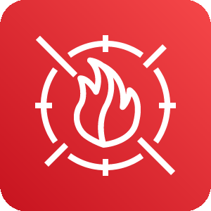

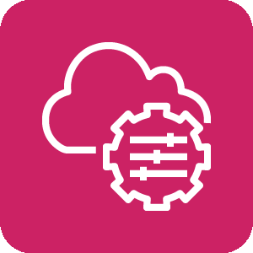



1팀 / MISSION CRITICAL
서비스별 한 줄 이유
한 서비스 = 한 줄. 문제 → 해결만 기억하면 됩니다.
진입 · 앞에서 거른다
WEB · WAS · 부족하면 늘린다
문제
해결
문제
해결
Route 53
도메인 없으면 HTTPS·CloudFront 못 붙임
도메인을 사서 CloudFront에 연결
ALB
서버 1대에 몰리면 죽고, 죽은 서버로 요청이 감
여러 서버에 분산 + 헬스체크로 죽은 서버 자동 제외
CloudFront
정적 파일 요청이 서버 대역폭을 잡아먹음
정적 파일은 캐시로 대신 응답, 서버엔 동적 요청만
Apache·Tomcat 튜닝
기본 설정은 동시 접속 수가 낮음
서버 늘리기 전에 1대당 처리량부터 올림
WAF
특정 IP·봇이 예약 API를 무한 호출
IP당 요청 횟수 제한, 이상 요청은 서버 전에 차단
Auto Scaling
폭주 때 사람이 서버를 손으로 못 늘림
CPU 60% 넘으면 자동 증설, 공개 시각에 맞춰 미리 예약
SSM Session Manager
Bastion 서버 + 22번 포트 + SSH 키 관리 필요
Bastion 없이 콘솔에서 접속, 포트 안 열고 기록 자동 저장
DB · 하나뿐이니 지킨다
운영 · 보고 알린다
문제
해결
문제
해결
RDS Proxy
WAS가 8대로 늘면 DB 연결 한도 초과 → 거부
WAS와 DB 사이에서 연결을 모아 관리, 한도 안 넘게
CloudWatch
어디가 느린지 모르면 뭘 고칠지 모름
계층별 지표를 한 화면에, 전/후 비교
RDS Multi-AZ
DB 1대가 죽으면 서비스 전체 중단
다른 AZ에 예비 DB를 두고 장애 시 자동 전환
SNS
알람이 콘솔에만 뜨면 아무도 못 봄
알람을 팀 채널(이메일·Slack)로 전송
Secrets Manager
DB 비밀번호가 코드·설정 파일에 남음
비밀번호를 한 곳에 암호화 저장, 권한으로만 사용
02
Notes:
각 서비스는 문제 → 해결 한 줄로만 설명. 설정 수치나 지표 이름은 상세판(docs/03-service-rationale.md) 참고.

Slide 3
1팀 / MISSION CRITICAL
헷갈리기 쉬운 것 3가지
Q1
SSM 쓰면 NAT 게이트웨이 없어도 되나?
Q2
NAT가 있는데 SSM은 왜?
Q3
DB도 Auto Scaling 하면 안 되나?
아니요. 방향이 다릅니다.
NAT는 들어오는 요청을 못 받습니다.
DB는 데이터가 한 곳에 있어야 해서 복제해 늘릴 수 없습니다.
NAT = 서버가 밖으로 나가는 길 (패키지 설치, CloudWatch 전송)
SSM = 사람이 서버로 들어가는 길 (Bastion 대신)
둘 다 필요합니다.
접속 수단은 Bastion 아니면 SSM 중 하나가 필요
SSM은 서버 1대 · 22번 포트 · SSH 키를 모두 없애 줌
접속 기록이 자동으로 남음
그래서 "늘리기" 대신 "지키기" 전략
RDS Proxy로 연결 수 조절, Multi-AZ로 예비 DB
읽기 전용 복제본(Read Replica)은 앱 코드 수정 필요 → 이번 범위 밖
발표 한 문장 앞에서 거르고(CloudFront·WAF), 중간은 자동으로 늘리고(ASG), DB는 지킵니다(Proxy·Multi-AZ). 전부 CloudWatch로 재서 전/후를 비교합니다.
03
Notes:
Q1 SSM과 NAT는 방향이 다르다(들어오는 길 vs 나가는 길). Q2 NAT는 인바운드를 못 받으므로 접속 수단은 별도 필요, SSM이 Bastion보다 관리 부담이 적다. Q3 DB는 상태가 있어 복제 증설이 어렵다. Read Replica는 앱 수정 필요로 로드맵.

